Slide 1
Rencontre Raymond Abellio 2017 23-24 juin, Seix, Ariège, France
Rôle catalyseur de la Structure Absolue Sphérique
De l’ontogénèse à la cosmogénèse et à la théogénèse
≈ Du quantique au subquantique et au métaquantique
Jean Ratte, Montréal, Québec, Canada
www.holoener.com
janusholo@gmail.com

Slide 2
La SAS ≈ Hologramme ≈ Catalyseur ≈ Miroir à conjugaison de Phase
Ontogénèse (embryogénèse) récapitule la phylogénèse
Hologramme spatial ≈ catalyseur temporel
Conjugaison de phase ≈ BM ≈ Enstase ≈ rétrogénèse
La SAS catalyse la conjugaison de phase entre matière et antimatière
pour former un holon matière-antimatière
Notes:
Phylogénèse parallèle à ontogénèse ; SA p 253. Évolution temps linéaire. Génèses non linéaire; levée des horizons du quantique au métaquantique
La SAS est un invariant à tous les niveaux.

Slide 3
SAS : Hologramme univers matière pluridimensionnel + multivers antimatière multidimensionnel ≈ holon
Plan équatorial ≈ Quantique ≈ énergétique ≈ sémiotique ≈ ontique
≈ Matière-Antimatière
≈ Figuration≈ bonhomme de neige
Axe vertical ≈ Subquantique ≈ informatique ≈ sémantique ≈ ontologique
≈ Espace-Temps
≈ Formation ≈ flaque d’eau
Centre ≈ Métaquantique ≈ Un ≈ Etre + Non Etre
≈ Local-Non local
≈ Substantiation ≈ vapeur d’eau
Notes:
Constituants de la sphère ontologique d’Abellio

Slide 4
définitions
Action circulaire ≈ rotation ≈ unité d’action du plan complexe
Cercle ≈ spatial
cycle ≈ temporel
cercle + cycle ≈ circulation
Rotation ≈ Champ
Vibration ≈ courant
Cercle ≈ continu
Carré ≈ discontinu
Quadrature du cercle ≈ passage du continu au discontinu
Circulature du carré ≈ passage du discontinu au continu

Slide 5
Équivalences biosémantiques Continu-Discontinu ( LE SIGNE + ≈ COMPLÉMENTARITÉ, Le signe − ≈ antagonisme)
Continu ≈ Analogique ≈ champ ≈ Sphère ≈ Non Local ≈ ouvert ≈ Yang –
≠ Intensité
Discontinu ≈ Numérique ≈ particule ≈ Cube ≈ Local ≈ fermé ≈ Yin – –
≠ Ampleur
Intensité ≈ (analogique – numérique) ≈ abstraction ≈ Tractrice
≈ (Continu - discontinu)
Ampleur ≈ (analogique + numérique) ≈ contraction ≈ Tractroide
≈ (Continu + discontinu)
Notes:
Dialectique du continu-discontinu ≈ dialectique du Yin et du Yang

Slide 6
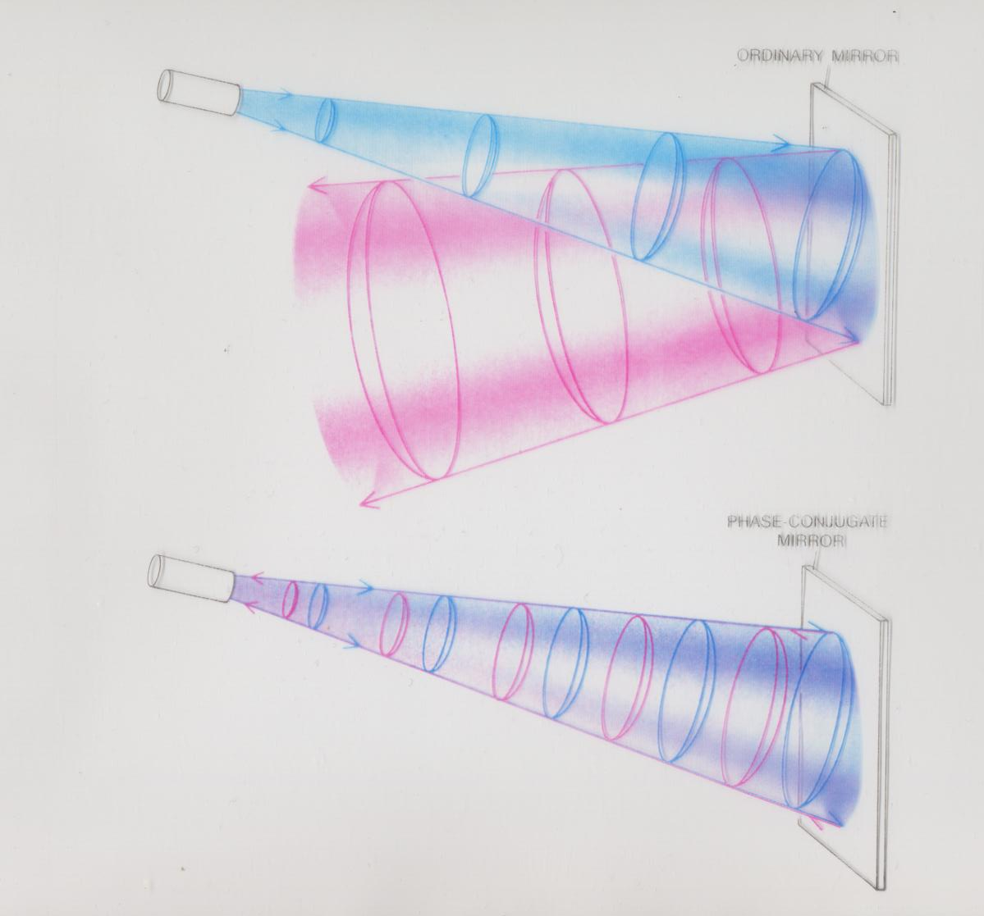
Ampleur linéaire – Intensité non linéaire
Notes:
Le miroir ordinaire amplifie le rayon réfléchi qui est divergent Le miroir à conjugaison de phase intensifie le rayon réfléchi qui est convergent. Cet exemple physique illustre le concept d’ondes retardées ou locales divergentes allant du présent vers le futur. Les ondes convergentes non locales vont du futur vers le présent .Elles sont non linéaires.

Slide 7
Ondes divergentes (≈ ampleur séparatrice) et convergentes (≈ intensité intégratrice)
Notes:
L’holonergétique ou holonéthique ramène à l’information de la source en corrigeant la distorsion dues aux mémoires parasites. C’est un phénomène non linéaire.

Slide 8
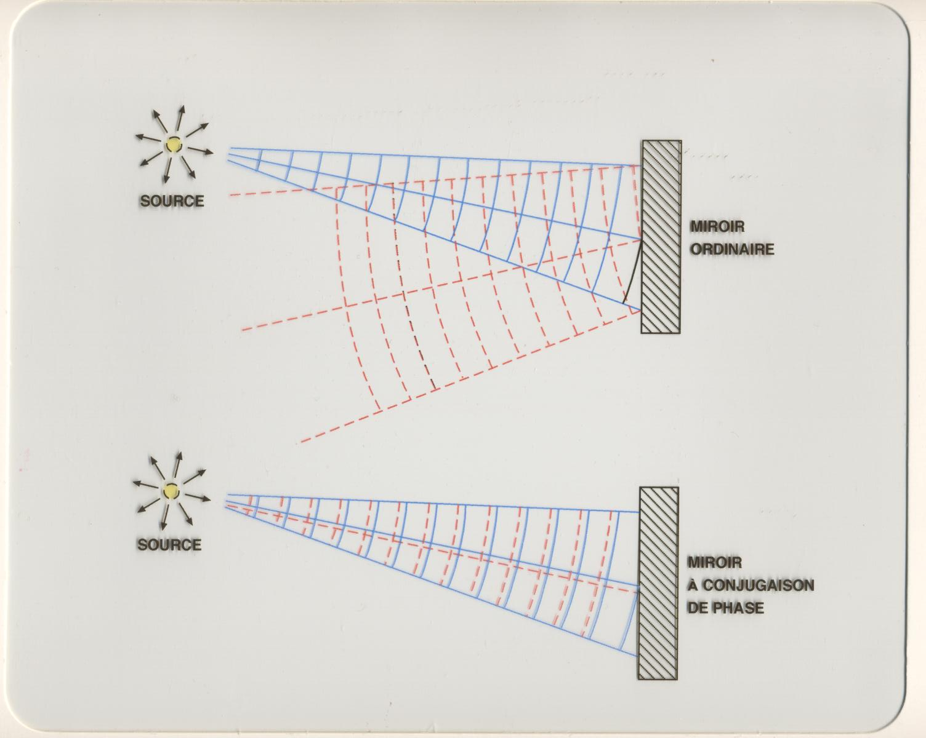
Ondes divergentes (≈ ampleur séparatrice) et convergentes (≈ intensité intégratrice)
Notes:
L’holonergétique ou holonéthique ramène à l’information de la source en corrigeant la distorsion dues aux mémoires parasites.

Slide 9
Corps radar = émetteur-récepteur-transformateur Modulateur - Démodulateur (MODEM)
Radar ondes divergentes ≈ Ampleur séparatrice
≈ locales ≈ définies ≈ sensorielles,
≈ retardées ≈ linéaires
Radar ondes convergentes ≈ Intensité intégratrice
≈ non locales, ≈ indéfinies
≈ métasensorielles
≈ avancées ≈ non linéaires
Hologramme ≈ matière ≈ 4D ≈ mondain ≈ infralumineux
Holon ≈ matière + antimatière
≈ mondain + extra-mondain
≈ 4D matière + 4K antimatière
≈ infralumineux + supralumineux
Notes:
Matière est infralumineuse. L’antimatière est supralumineuse donc invisible. La couche pranamaya résonne avec énergie sombre antigravité . Annamaya correspond à matière sombre. Le corps humain, complexe de matière et antimatière peut entrer en résonance avec le supralumineux.

Slide 10
SAS ≈ Miroir Conjugaison de phase = Enstase ≈ Intersubjectivité ≈ Trou de Vers ≈ Trou Noir + Trou Blanc ≈ BM ≈ rétrogénèse
Notes:
Le miroir ordinaire provoque une amplification et une divergence du rayonnement. Le miroir à conjugaison de phase provoque une intensification et convergence du rayonnement vers sa source. Optique non linéaire. 4 hologrammes nécessaires pour obtenir la conjugaison de phase. Rétrogénèse

Slide 11
Ontogénèse récapitule la phylogénèse (Haeckel) gastrula ≈ cellule souche ≈ hologramme du corps
Notes:
Ontogénèse ≈ embryogénèse. Résonances tissulaires.

Slide 12
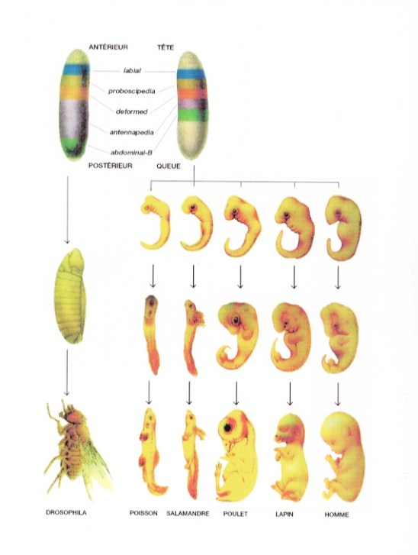
Notes:
Haeckel ; Communauté entre les stades embryonnaires, pas les stades adultes. Communauté moléculaire , communauté gènes. Humain chenille avec antennes de papillon mais pas d’ailes.
Reproduit de la Revue La Recherche 1984.

Slide 13
Principe holographique Tout corps est non seulement un monde mais le monde SA p 234 oreille ≈ hologramme du cerveau ≈ hologramme du corps
Notes:
L’oreille en tant que partie du corps contient l’information de tout le corps. C'est un hologramme du cerveau qui est un hologramme di corps qui est un hologramme du système planétaire et du système galactique

Slide 14
Embryogénèse et SAS
Morula ≈ Anode
≈ Mort ≈ Intensification Matière TN 4D
( infralumineuse)
+ Amplification Antimatière TB 4K
( supralumineuse et infralumineuses)
Blastula ≈ Cathode
≈ Genèse
≈ amplification matière TB 4D
+ intensification antimatière TN 4K
Gastrula ≈ plan équatorial
≈ 4 dynamismes élémentaires
≈ cellule souche
Notes:
Paul Nogier a montré que chaque tissu embryonnaire résonnait de façon spécifique avec certains pigments. La résonance biosémantique permet de voir que l’ontogénèse correspond au modèle sphérique d’Abellio.

Slide 15
Équivalence vibratoire entre pigments hébragrammes et hexagrammes
Notes:
C’est la base physique de la résonance biosémantique mésodermique.

Slide 16
Résonance biosémantique mésodermique
Notes:
Équivalence vibratoire entre pigments et hébragrammes dans la matière . Résonance avec le sanscrit dans l’antimatière.
Matière discontinue pluridimensionnelle du planétaire. Antimatière continue multidimensionnelle du chaos galactique.

Slide 17
Notes:
Zones de résonance; perturbations matière et antimatière.

Slide 18
Permutations matière et antimatière
Notes:
Un Trou noir matière est accompagné d’un Trou blanc antimatière et inversement.

Slide 19
Dialectique
trou blanc ampleur – trou noir intensité
Notes:
Pas d’ampleur sans intensité. Un trou noir représente l’intensité maximale de l'absorption. Un trou blanc représente l’intensité maximale de l’émission. C’est l’ampleur séparatrice. Le trou noir représente l’intensité intégratrice. Un trou noir matière s’accompagne d’un trou blanc antimatière et vice versa. Le vivant est un complexe de matière et d’antimatière. La physique ne connaît que l’antagonisme entre matière et antimatière. La biologie exploite la complémentarité entre matière et antimatière.

Slide 20
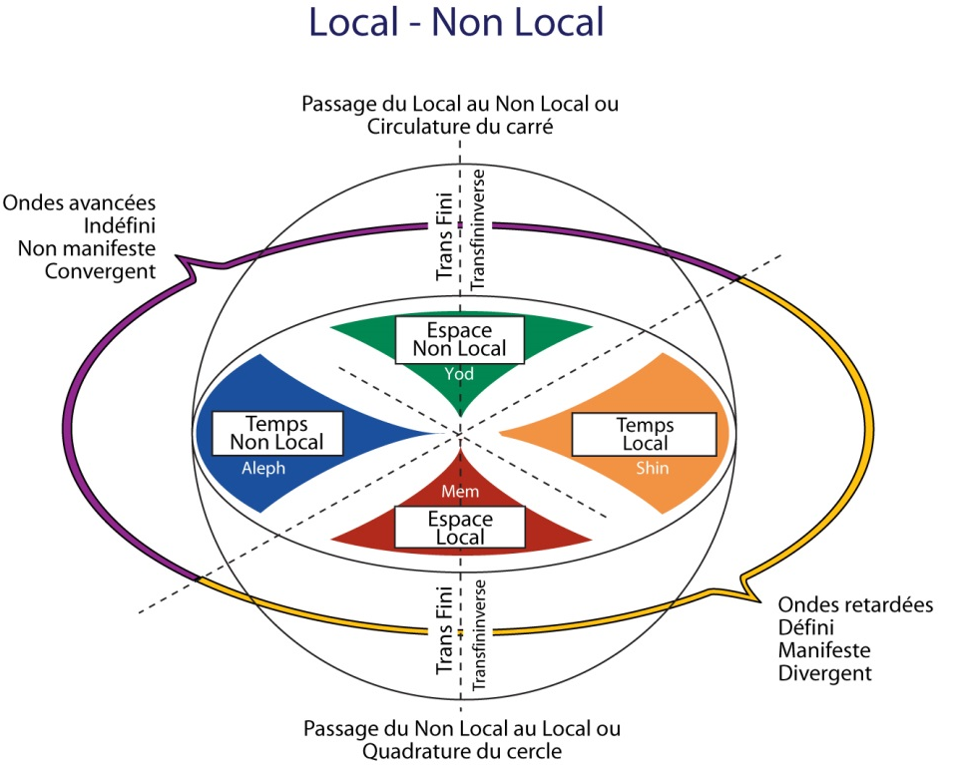
Mise en structure sphérique
des zones de résonance
Notes:
Le corps humain est un prisme qui décompose l’énergie en ses 4 formes fondamentales. Le Vivant est un complexe matière - antimatière conjuguée. La conjugaison de phase entre matière et antimatière donne la spécificité du Vivant. Le plan équatorial de la SAS comprend un secteur matière( mondain) et un secteur antimatière(extra-mondain)

Slide 21
Résonances tissulaires et équivalents vibratoires
Endoderme = tube digestif, poumons = Espace local
= dynamisme eau = hydrogène (= cancer)
(Espace individuel non partagé)
Ectoderme = peau, système nerveux et sens, mitochondries
= dynamisme air = oxygène = Temps local
Mésoderme intra = cardiovasculaire, muscles
= dynamisme feu = Temps non local
Mésoderme extra = tissu conjonctif, péris = dynamisme terre(germes)
= espace de l’espèce = Espace non local,
(espace du partage, conjonctif, conjugal)

Slide 22
Résonateurs géométriques. Sphère et pseudosphère
Cube ≈ matière ≈ corpusculaire
Sphère ≈ antimatière ≈ ondulatoire
Plan équatorial quantique : vecteurs, tenseurs
Axe vertical subquantique: spineurs centrifuges → hyperbole
torseurs centripètes → torus
Tractroide ≈ spineurs + torseurs ≈ conjugaison de phase
Tractrice ≈ spineurs – torseurs ≈ opposition de phase
Centre métaquantique ≈ (tractroide + tractrice) + ( tractroide –tractrice)
Notes:
Sphère résonne avec antimatière, cube résonne avec matière. Pseudosphère est l’axe vertical de la sphère. Pôles sont émetteurs et récepteurs de matière et ou d’antimatière.

Slide 23
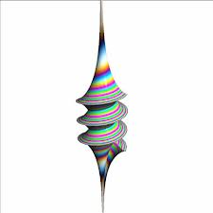
Pseudosphère ou tractroide
Notes:
Sphère biconcave au lieu d’être biconvexe

Slide 24
Notes:
Résonance avec opérateurs géométriques. tractroide ≈ conjugaison de phase.
Mandorle; la circonférence de l’un est le centre de l’autre.

Slide 25
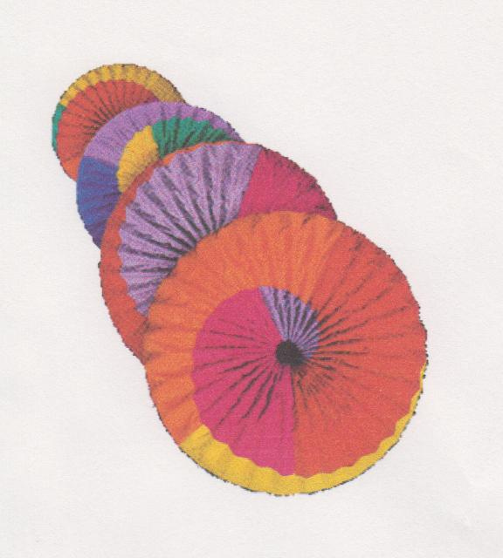
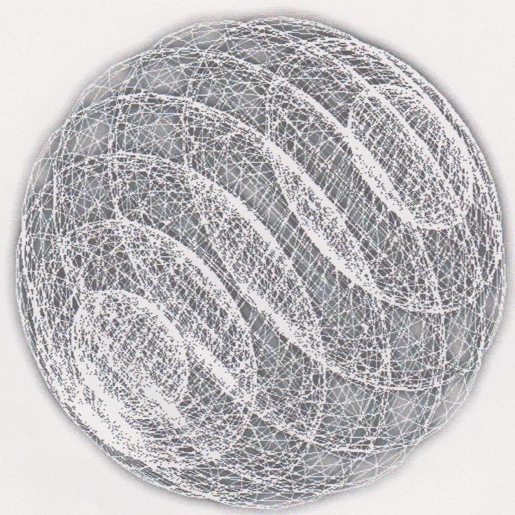
pseudosphère spiralée et hypersphères
Notes:
Différence entre pseudosphère et hypersphère.
Hypersphère ≈ TN 16 TB manomaya
Hypercube ≈ TN 70 tb vijnamaya
Hypersphère n’est pas manifold

Slide 26
Gastrula ≈ cellule souche
Notes:
La gastrula est la cellule souche avec les 4 dynamismes élémentaires. Ce n'est pas la morula, qui correspond à l’anode ou hexagramme 00. La blastula correspond à la cathode ou hexagramme 63.

Slide 27
Notes:
Mise en structure sphérique des zones de résonance biosémantique mésodermique des pigments catalyseurs qui permettent la vie, la mémoire et la conscience.

Slide 28
Embryogénèse ≈ Cosmogénèse
Notes:
Tout corps est non seulement un monde mais le monde SA p 234
Cathode ≈ émetteur ≈ explosion ≈ trou blanc ≈ big bang ≈ blastula
Anode ≈ récepteur ≈ implosion ≈ trou noir ≈ big crunch ≈ morula

Slide 29
Conjugaison de phase = Enstase = Moebius = Rétrogénèse = retour à la source
ce
Intersubjectivité= bande de Moebius
Anode + cathode
H63 + H00
Communion matière-antimatière
Corps taoïste
Corps christique
Corps glorieux
soufi
Notes:
L’holonergétique ou holonéthique ramène à l’information de la source en corrigeant la distorsion dues aux mémoires parasites. C’est un phénomène non linéaire.

Slide 30
Égo et neurobiologie cerveau ≈ hologramme du corps ≈ récapitule le corps
Notes:
Vue globale du cerveau triunique selon Mac Lean

Slide 31
Équivalence vibratoire entre cerveau reptilien et moi superficiel inconscient endodermique
Notes:
Reproduit à partir d’une ancienne version du site web «le cerveau à tous les étages». La Théorie de Mac Lean, qui est linéaire, a un grand intérêt pédagogique qu’une vision non linéaire pourra alors intégrer.

Slide 32
Équivalence vibratoire entre cerveau limbique, égo, plan équatorial
Notes:
Reproduit à partir d’une ancienne version du site web «le cerveau à tous les étages». Théorie de Mac Lean

Slide 33
Équivalence vibratoire entre néocortex et alter égo et champ antimatière
Notes:
Reproduit à partir d’une ancienne version du site web «le cerveau à tous les étages». Théorie de Mac Lean. Le néocortex intègre le cerveau limbique et le cerveau reptilien. Le limbique est le moteur à 4 temps. Dissoudre le moteur limbique bloque la fonction néocorticale.

Slide 34
Égo ≈ Cosmos matière univers planétaire pluridimensionnel
Alter Égo ≈ Chaos antimatière multivers galactique multidimensionnel
Notes:
Le Je est subquantique. L'égo est quantique. Le Je ≈ homme intérieur ≈ enfant intérieur≈ 2e Adam. L’égo meurt, le Je demeure. Égo résonne avec limbique. Alter Égo résonne avec néocortical.

Slide 35
Spectrogramme du fœtus et du nouveau-né
Notes:
Le nouveau-né n’a pas de corps émotionnel ( manomaya) et corps mental (vijnamaya) qui sont équivalents vibratoires des ondes retardées centrifuges infralumineuses. Son champ péricorporel est constitué uniquement par les ondes avancées centripètes supralumineuses. Son champ péricorporel est en symbiose avec celui de la mère. Un avortement se détecte par la présence d’ondes centrifuges et l’absence d’ondes centripètes.

Slide 36
SAS ≈ catalyseur ≈ oscillateur harmonique le cœur récapitule le système cardiovasculaire
Notes:
SAS ≈ hologramme ≈ partie en résonance avec le tout. Structure vibratoire identique à tous les niveaux. Autosimilarité.

Slide 37
SAS ≈ hologramme ≈ catalyseur Le néocortex récapitule le cerveau
Notes:
Résonance fractale de la SAS au niveau du cerveau comme au niveau du cœur. Invariance d’échelle.

Slide 38
Notes:
Le plan équatorial quantique est une projection des plans subquantique et métaquntique.

Slide 39
Structuration de l’axe vertical subquantique (Plus ≈ complémentarité. Moins ≈ antagonisme)
Analogique + numérique ≈ Noos ≈ Concrétisation ≈ Contraction ≈ Tractroide
Analogique - numérique ≈ Pneuma ≈ Abstraction ≈ Tractrice
Noos + Pneuma ≈ Agapè ≈ synchronicité ≈ humour ≈ Koan
≈ Ahava ≈ Habibi ≈ langage des oiseaux
Noos - Pneuma ≈ Hubris
Agapè + Hubris ≈ Sens ≈ harmonie
Agapè - Hubris ≈ Non-Sens
Sens + Non-Sens ≈ Être ≈ libre arbitre ≈ Gott ≈ Égo transcendental ≈ Soi védantique ≈ Supramental
Sens – Non-Sens ≈ Non Être
Être + Non Être ≈ Un ≈ Intuition ≈ Gottheit ≈ Hasard ≈ Intellectus ≈ Je Transcendental
Être – Non être ≈ Non Un ≈ distraction
Un + Non Un ≈ NON Aliud ≈ Indétermination ≈ Noun final
Notes:
Perturbations possibles à tous les niveaux. Dialectique antagonisme–complémentarité au niveau de tous les barreaux de l’échelle ou axe vertical. Noos = Tractoide ou complémentarité. Pneuma = Tractrice ou antagonisme

Slide 40
Métabole ≈ symbole + diabole
Tractroide ≈ Complémentarité ≈ Prakriti ≈ Ampleur
≈ continu + discontinu
≈ anabolique + catabolique
≈ analogique + numérique
≈ centripète + centrifuge
≈ Hamiltonien+ Lagrangien
≈ syntropie + entropie
Symbole ≈ tractroide + tractrice
Diabole ≈ tractroide - tractrice

Slide 41
Métabole ≈ symbole + diabole
Tractrice ≈ Antagonisme ≈ Shakti ≈ Intensité
≈ Continu - discontinu
≈ anabolique – catabolique
≈ analogique – numérique
≈ centripète – centrifuge
≈ Hamiltonien – Lagrangien
≈ syntropie – entropie
Symbole ≈ tractrice + tractroide
Diabole ≈ tractrice - tractroide

Slide 42
axe vertical; anode et cathode
Anode Hexa 00 – Cathode Hexa 63 ≈ Interobjectivité
Anode Hexa 00 + cathode Hexa 63 ≈ intersubjectivité
Interobjectivité + intersubjectivité ≈ interdépendance
(Interobjectivité – intersubjectivité) ≈ indépendance
(Interdépendance + indépendance) ≈ autonomie

Slide 43
Dialectique anode-cathode Les 3 inter
Interobjectivité
≈ stabilité de la matière ≈ boson de Higg
≈ antagonisme Anode – Cathode
Interdépendance
≈ 2π ≈ autonomie locale + cohérence globale
≈ interobjectivité + intersubjectivité
Intersubjectivité
≈ complémentarité Anode + Cathode
≈ autonomie locale + cohésion globale
≈ effet Majorana
Notes:
La résonance biosémantique permet de mesurer ces concepts qui ont une réalité biophysique.

Slide 44
Correspondances ≈ équivalences vibratoires
Christ ≈ Brahma ≈( Prakriti + Shakti) ≈ Tractroide
Antéchrist ≈ Atman ≈ (Prakriti – Shakti)≈ Tractrice
Christ + Antéchrist ≈ Atman + Brahma
≈ Aleph + Beith
≈ Aleph Hé Beith Hé ≈ Ahava ≈ Habibi ≈ Agapè
Christ – Antéchrist ≈ Antichrist
Notes:
La résonance biosémantique mésodermique montre les équivalences vibratoires opératoires entre différentes traditions.

Slide 45
Paradis est un phénomène quantique(Figuration) (tous les paradis sont équivalents vibratoires)
Paradis ≈ Trou Noir matière-Trou Blanc Antimatière ≈ imaginal amplifié
≈ Croyance
≈ Hypnose
≈ Chamanisme
≈ Placébo - Nocébo
≈ Cortisone
≈ Alcool
≈ Prière ≈ mantras ≈ mandalas ≈ idoles visuelles ou sonores
≈ Mémoire Akashique
≈ Bardo Thodol
≈ Extase

Slide 46
Paradis = trou noir EM, trou blanc Manomaya Imaginal amplifié, Figuration
Paradis
Hypnose
croyance
Alcool, cortisone
Prière
Placébo- nocébo
Idolâtrie visuelle ou sonore
Chamanisme
Mémoire akashique
Bardo Thodol
Extase
Notes:
Pas d’ampleur sans intensité. Un trou noir représente l’intensité maximale de l'absorption. Un trou blanc représente l’intensité maximale de l’émission. C’est l’ampleur séparatrice. Le trou noir représente l’intensité intégratrice. Un trou noir matière s’accompagne d’un trou blanc antimatière et vice versa. Le vivant est un complexe de matière et d’antimatière. La physique ne connaît que l’antagonisme entre matière et antimatière. La biologie exploite la complémentarité entre matière et antimatière.

Slide 47
Messagers
Messie ≈ Numérique
≈ ampleur séparatrice ≈ Joshua ≈ Antéchrist
Retour du messie ≈ Analogique
≈ intensité intégratrice ≈ Jéshuah ≈ Christ
Messie + Retour du Messie ≈ Tractroide
≈ (Processus Christique non local)
Messie – Retour du Messie ≈ Tractrice
Le retour du Messie n’est pas un évènement temporel (historique)
C’est un processus cellulaire non local, démodulation

Slide 48
Corps subtils
Corps de Bouddha ≈ interdépendance ≈ 4D + 4K+ ≈ hologramme
Corps Taoïste ≈ intersubjectivité ≈ Bande de Moebius ≈ holon
Corps Christique ≈ intersubjectivité ≈ Bande de Moebius ≈ holon
≈ Soufi
Corps Glorieux ≈ intersubjectivité ≈ Bande de Moebius ≈ holon
≠ Distorsion espace-temps ≈ Êtres de lumière
≈ Hiérophanies ( apparitions )(sainteté)
≈ Mirages, cauchemars, utopies, chimères
≈ syndrome post-traumatique, LSD
≈ transhumanisme

